Slide 1
Atividades Inter-religiosas
Comitê de Expansão
Conselho Central do Brasil
2018
Notes:
Falar do Sarva Dharma. É uma cópia do desenho que Swami fez em 1972, nas costas de um envelope.

Slide 2
EXPANSÃO ATRAVÉS DE ATIVIDADES INTER-RELIGIOSAS
O estímulo à unidade inter-religiosa, além de ser uma necessidade atual é uma meta fundamental da missão de Sathya Sai.
A Organização Sathya Sai Internacional (OSSI) defende a ênfase nas raízes comuns das religiões e o trabalho com os líderes religiosos da comunidade com base no respeito e apoio mútuos.
Bhagavan Baba enfatizou a universalidade das fés e encorajou atividades inter-religiosas.
“Um hindu deve se tornar um hindu melhor, um muçulmano deve ser um muçulmano melhor, um budista, um melhor budista e um cristão, um cristão melhor. Vocês devem ter fé total em sua religião e viver uma vida ideal”
– (1996, SSS XXIX.12 p.123)

Slide 3
EXPANSÃO ATRAVÉS DE ATIVIDADES INTER-RELIGIOSAS
“O nosso Centro Sai é Inter-religioso”?
A OSSI e os Centros e Grupos Sathya Sai deveriam se assegurar de que seus membros, especialmente os dirigentes estejam completamente informados sobre os conceitos e ensinamentos básicos das principais religiões – no mínimo daquelas religiões presentes em suas comunidades locais.
Os Centros Sathya Sai deveriam garantir que a promoção da mensagem da unidade das religiões não se limite ao uso do símbolo Sarva Dharma ou em cantar canções devocionais para diversas fés. Cada Centro deve ser visto, tanto na sua aparência física, quanto nas atividades realizadas, como um local que recebe bem gente de todas as fés. Isto inclui tudo, desde a decoração do Centro aos materiais impressos, vídeos e outras mídias.

Slide 4
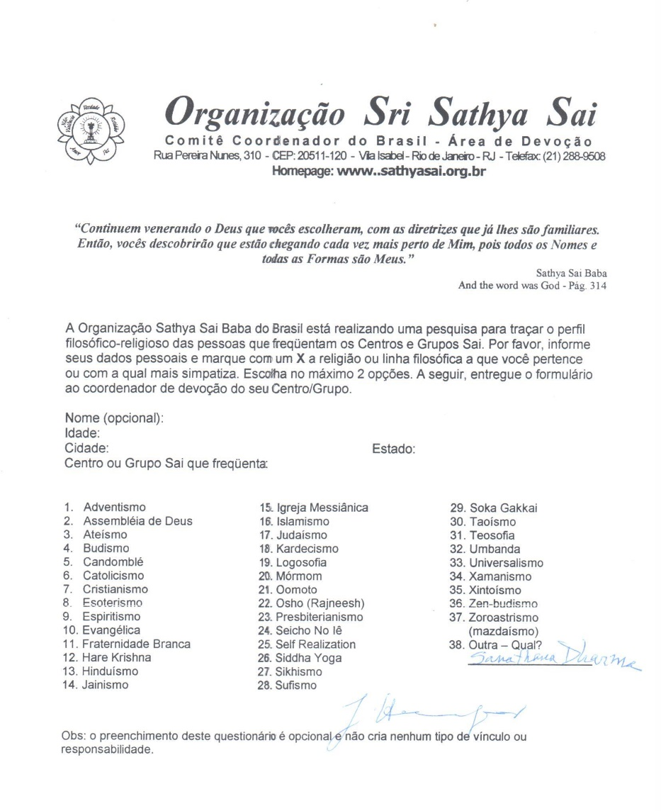
EXPANSÃO ATRAVÉS DE ATIVIDADES INTER-RELIGIOSAS INICIATIVAS NO BRASIL
2000
2001
Notes:
Livro publicado no ano 2000.

Slide 5
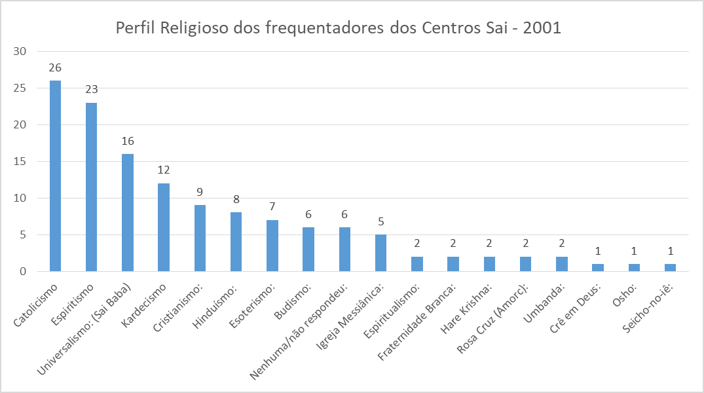
EXPANSÃO ATRAVÉS DE ATIVIDADES INTER-RELIGIOSAS INICIATIVAS NO BRASIL
Notes:
Livro publicado no ano 2000.

Slide 6
EXPANSÃO ATRAVÉS DE ATIVIDADES INTER-RELIGIOSAS
“O nosso Centro Sai é Inter-religioso”?
1) Fale sobre sua própria vivência religiosa. Como foi a sua 'história religiosa' antes e depois de conhecer Sai Baba? Como era, o que mudou, etc.
2) Você se considera hoje um melhor praticante dos princípios de sua própria religião?
3) Sua visão da Mensagem de Swami sobre Unidade das Religiões - que sentido ela faz para você?

Slide 7
Vídeo “Unidade das Religiões”
Jovens do Centro Sai de Vila Isabel - 2005
Conte-nos como foi participar desta produção e o que acrescentou para você, com relação à Mensagem de Swami sobre Unidade das Religiões!
Notes:
Livro publicado no ano 2000.

Slide 8
EXPANSÃO ATRAVÉS DE ATIVIDADES INTER-RELIGIOSAS
Proposta de trabalho para os Centros Sai!
I. Refletir sobre os Dez Princípios
1) Amem e sirvam à sua pátria. Não firam nem odeiem a pátria dos outros.
2) Respeitem todas as religiões com igualdade.
3) Reconheçam a fraternidade entre os homens. Tratem a todos como seus irmãos. Amem a todos.
4) Mantenham seus lares e seus arredores limpos. Isto promove a saúde e a auto-estima.
5) Pratiquem a caridade, mas não alimentem a mendicância dando dinheiro aos mendigos. Dêem-lhes alimentos, roupa, proteção, e ajudem-nos a ajudarem a si mesmos (não estimulem a preguiça).
6) Não tentem os outros subornando-os, nem se rebaixem aceitando suborno (nunca deem lugar à corrupção).
7) Não estimulem o ciúme e a inveja. Tratem a todos da mesma maneira, sem levar em conta distinções sociais, de raça ou de religião.
8) Não dependam de outros para suas próprias necessidades pessoais; sejam seus próprios servidores, antes de se proporem a servir aos outros.
9) Observem as leis de seu país; sejam cidadãos exemplares.
10) Cultivem o amor por Deus; afastem-se do pecado.
Notes:
Livro publicado no ano 2000.

Slide 9
EXPANSÃO ATRAVÉS DE ATIVIDADES INTER-RELIGIOSAS
Proposta de trabalho para os Centros Sai!
II. Refletir sobre sua própria “história religiosa” individual.
1) Como foi a sua 'história religiosa' antes e depois de conhecer Sai Baba? Como era, o que mudou, etc.
2) Você se considera hoje um melhor praticante dos princípios de sua própria religião?
3) Sua visão da Mensagem de Swami sobre Unidade das Religiões - que sentido ela faz para você?
Notes:
Livro publicado no ano 2000.

Slide 10
EXPANSÃO ATRAVÉS DE ATIVIDADES INTER-RELIGIOSAS
Proposta de trabalho para os Centros Sai!
III. Estudar as Religiões.
Encontrar os pontos de contato entre as fés. Os princípios básicos de todas devem ser coerentes;
Constatar onde estão as diferenças e trabalhar no sentido de respeitá-las (“Reconheçam-nas como válidas”) – respeite para ser respeitado;
Saber reconhecer os princípios nas “melhores práticas” – perceber que as “melhores práticas” de cada religião são aquelas que despertam o divino no humano. Por exemplo, nossos irmãos de determinada fé podem não ser vegetarianos, mas, nem por isso, menos caridosos, amorosos, honestos...
Notes:
Livro publicado no ano 2000.

Slide 11
Aos Teus Pés, Swami!
Om Sri Sai Ram!
Comitê de Expansão
Conselho Central do Brasil
2018
Notes:
Falar do Sarva Dharma. É uma cópia do desenho que Swami fez em 1972, nas costas de um envelope.

